Slide 1
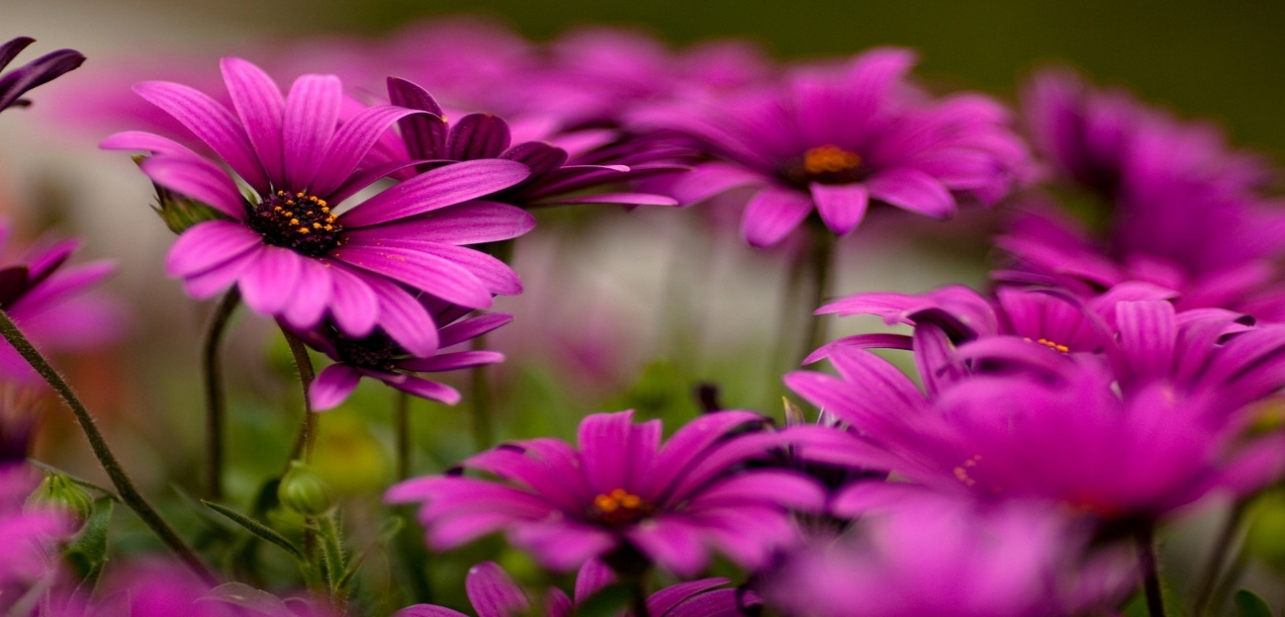
Предметияб ц!аралъул цолъул ва г!емерлъул форма.
Дарс: Авар мац!
Класс: 4

Slide 2
Дарсил мурад: 1. Предметияб ц!ар каламалъул бут1а. 2. Предметияб ц1аралъул, г!урус мац!алдаго г!адин,к!иго форма бук1ин бич!ч!изаби. 3. Раг!аби г!емерлъул формаялде бит!ун сверизе малъи. 4. Калам цебет!езабиялда т!ад х!алт!и

Slide 3
Дарсил план
1. Класс дарсиде х!адур гьаби
2. Цебе араб материал такрар гьаби
3. Ц1ияб тема баян гьаби
4. Ц1ияб тема щула гьаби
5. Дарсил х1асил
6. Рокъобе х1алт1и

Slide 4
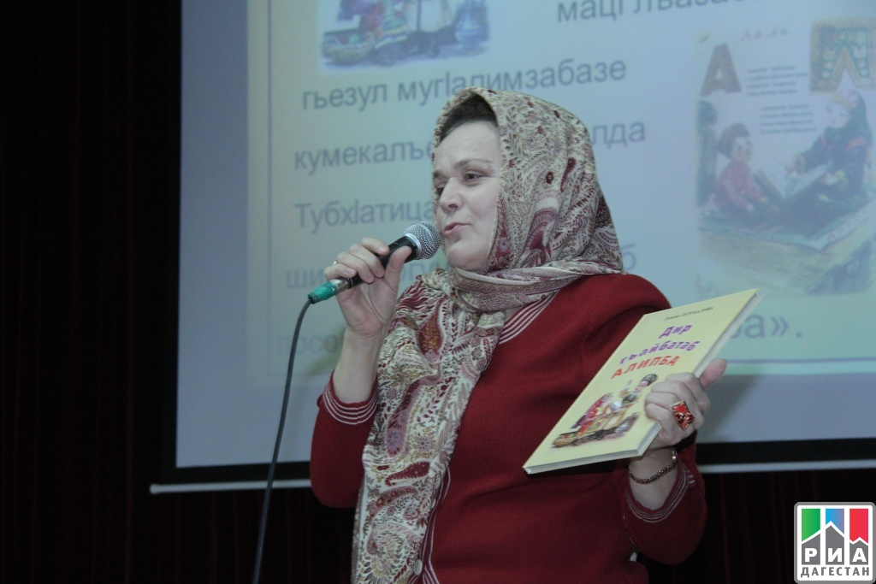
Тубхlат Зургьалова

Slide 5
«Бице, эбелалъул, умумузул мац!» Нуж щалали лъазе, лъилали лъазе, Лъазе гьабе, бабал, эбел-инсул мац! . Миллатго гьеч!еллъун хут!унгут!изе, Хвезе тоге, бабал, бищун лъик!аб мац!. Щуго имамасул, устарзабазул, Дунял х!айранлъарав Х!амзатовасул, Кинидахъ ах!араб кеч!- маг!арул мац! Моц!рохъе бицараб маргьа-рахьдал мац! .

Slide 6
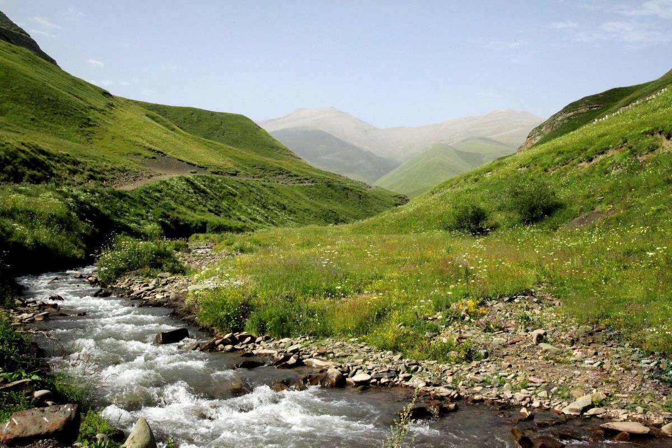
“Метер магlарул мацl хвезе батани, хваги дун жакъаго жаниб ракl кьвагьун”

Slide 7
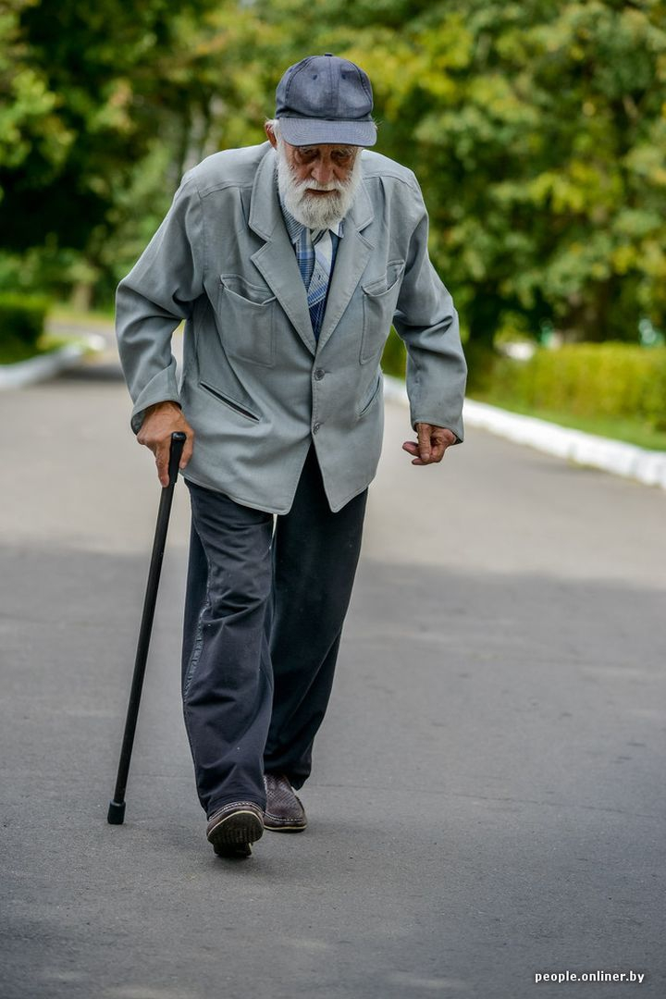
1. Предметияб ц!ар щиб жо кколеб? Бугищ,лъимал,предметияб ц!аралъул жинс? Щив? Щий? Щиб?

Slide 8
Кинал нужеда лъалел цоги предметиял ц1арал?

Slide 9
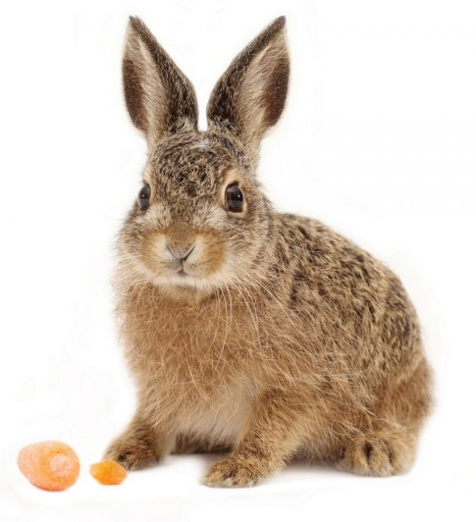
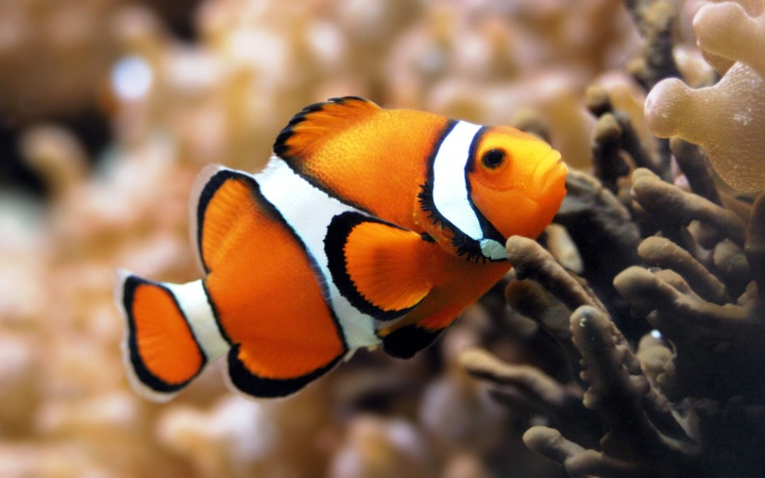
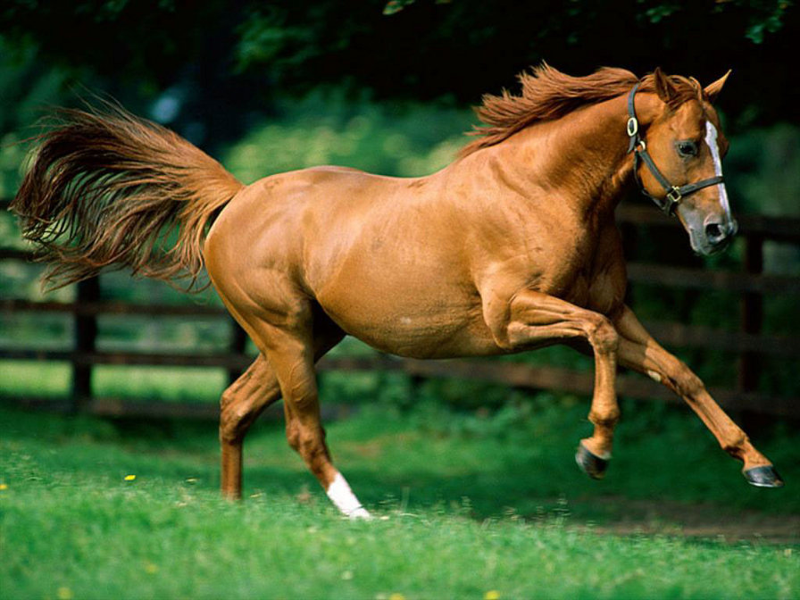
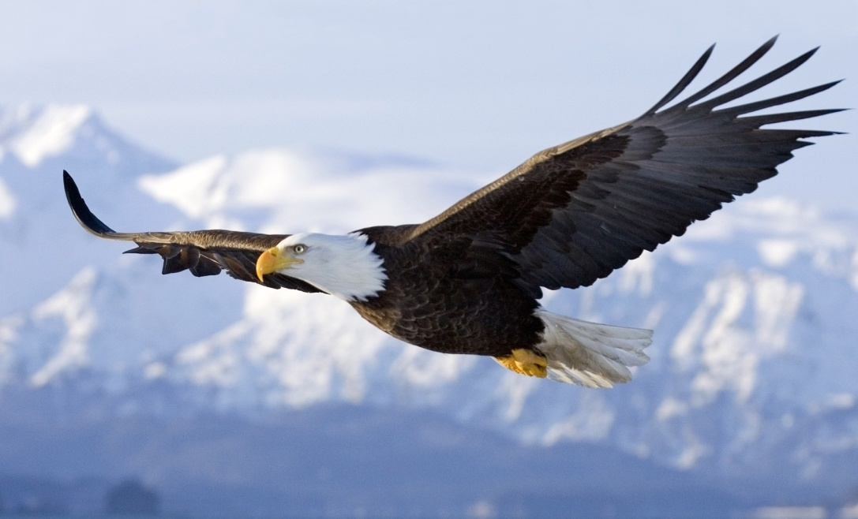
Предметияб ц!ар ургъе! …..лъедола …боржула …бекерула …х1инкъула

Slide 10
Бугебдай,предметияб ц!аралъул форма? Цолъул ва г1емерлъул форма. Г!емерлъул формаялда ругел предметиял ц1арал щал? абураб суалалъе жаваблъун рач!уна. Масала: х!инч!-х!анч!и Квер-кверал Бер-берал Яс-ясал

Slide 11
Предметияб ц!аралъул цолъул ва г!емерлъул форма.

Slide 12
Цолъул формаялдаса г!емерлъул форма лъугьин: _суффиксазул кумекалдалъун. Ца-цаби Вас-васал Цер-цурдул х!инч!-х!анч!и _раг!и хисун: Ч!ужу-руччаби Вехь-г!ухьби Эбел-улбул

Slide 13
Г!емерлъул форма бук!унаро: Даци, эмен, дада, к!удада ва г!адамазул ц!арал. Цолъул форма бук!унаро: К!улал, ц!ороберал, ц!адираби.

Slide 14
Задание №1 Г!емерлъул форма лъугьинабун хъвай:
1 вариант
Т!амах
Ч!имих
Гамач!
Т!егь
Квер
2 вариант
ц!ц!е
г!ака
Кьег!ер
Рохь
Т!ехь

Slide 15
Задание №2 Данде кколеб суал лъе! Щив? Щий?Щиб? Оц, эбел, эмен, к!удада, баба, х!елеко, къадако Г!емерлъул формаялде руссинаре.

Slide 16
Кицаби рак!алде ч!езе:
1. Анц!ул борце, цин къот!е.
2. Ват!ан хириясул хвел бук!унаро.
3. Бет!ер х1алт1ич1они, х1ат1ал свакала.
4. Зах1маталъ чи хьихьула, к1вах1алъ чи хвезавула.
5. Гьит1инго босараб лъай, т1огьолъ гьабураб гьоц1о.

Slide 17
Дарсил х1асил
Щиб дуда лъараб жакъа дарсида?
Рокъобе х1алт1и сочинение хъвазе «9 май- Бергьенлъиялъул къо»

Slide 18
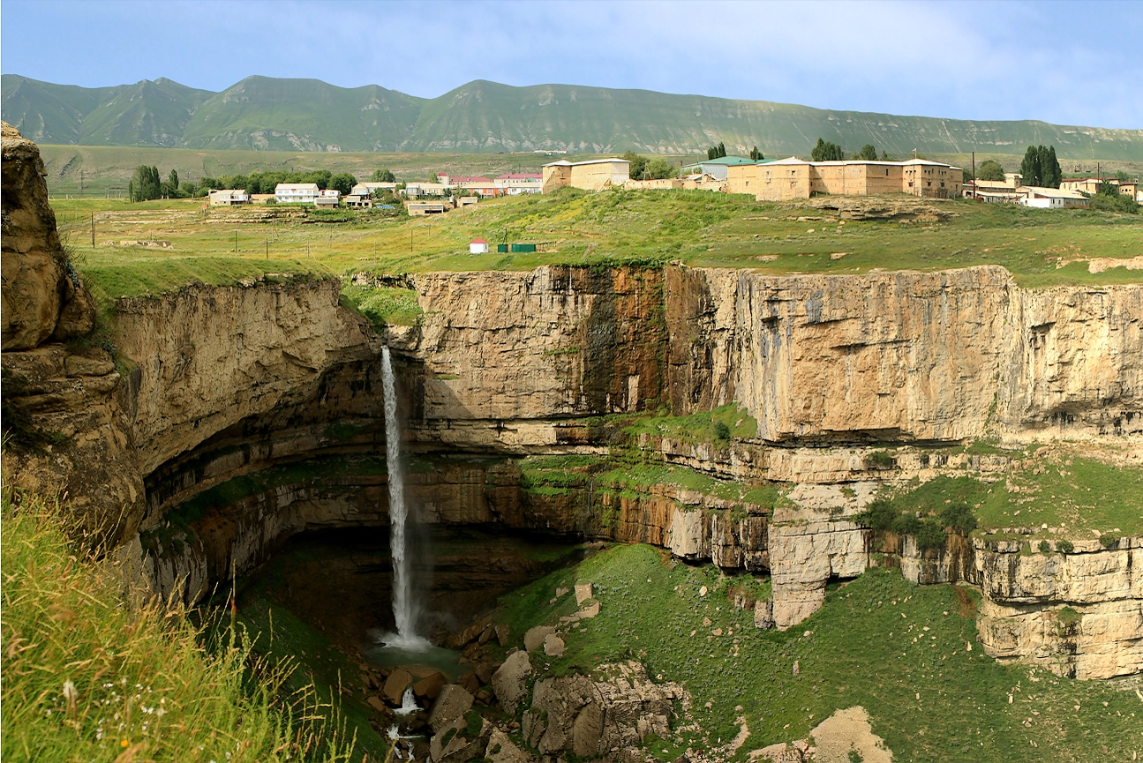
Къо-мех лъикl. Лъикlаб рагlаги, лъикlаб бихьаги.

